Slide 1
第五章
传出神经系统药理学概论
药理学系 方丰

Slide 2


以下哪项活动包含传出神经系统生理效应？
A. 听音乐
B. 看恐怖片心跳加快，手心出汗
C. 手被针刺，感到疼痛

Slide 3
中枢神经
（脑、脊髓）
神经系统
交感神经
传入神经
自主神经(植物神经)
周围神经
传出神经
副交感神经
运动神经系统
Notes:
传出神经系统：将神经冲动由神经中枢传向外周的神经系统。

Slide 4

传出神经系统概述（按解剖学分类）
1. 自主神经：交感神经、副交感神经。
均在神经节内更换神经元（节前纤维、节后纤维）
主要支配：心脏、血管、平滑肌、腺体。
2. 运动神经：
不更换神经元，直接到达骨骼肌。
主要支配：骨骼肌。

Slide 5
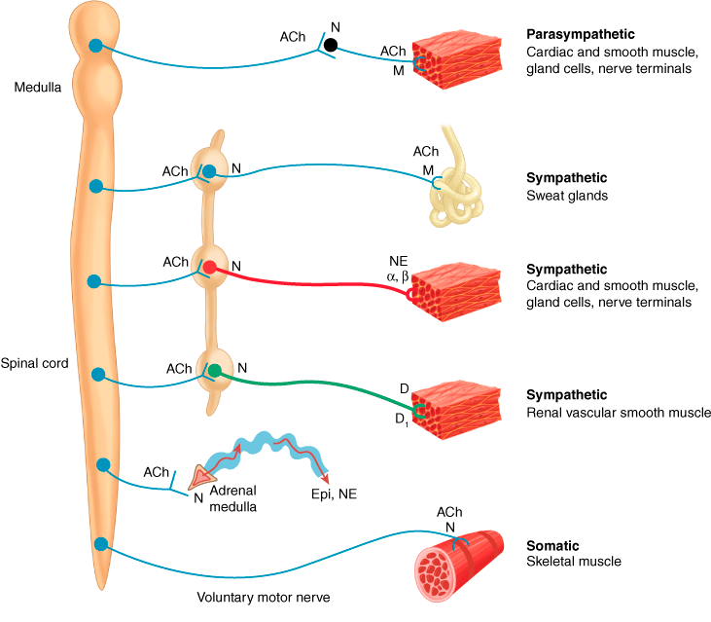
Notes:
Figure 6-1. Schematic diagram comparing some anatomic and neurotransmitter features of autonomic and somatic motor nerves. Only the primary transmitter substances are shown. Parasympathetic ganglia are not shown because most are in or near the wall of the organ innervated. Cholinergic nerves are shown in color. Note that some sympathetic postganglionic fibers release acetylcholine or dopamine rather than norepinephrine. The adrenal medulla, a modified sympathetic ganglion, receives sympathetic preganglionic fibers and releases epinephrine and norepinephrine into the blood. (ACh, acetylcholine; D, dopamine; Epi, epinephrine; NE, norepinephrine; N, nicotinic receptors; M, muscarinic receptors.)

Slide 6
第一节 传出神经系统的递质及受体

Slide 7
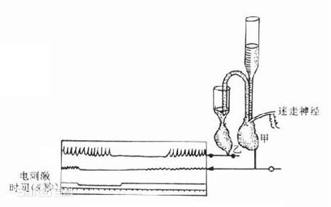
离体双蛙心灌流实验
20世纪初，德国科学家Loewi首次通过实验证明：
神经系统是通过化学物质对身体各部分控制的

Slide 8
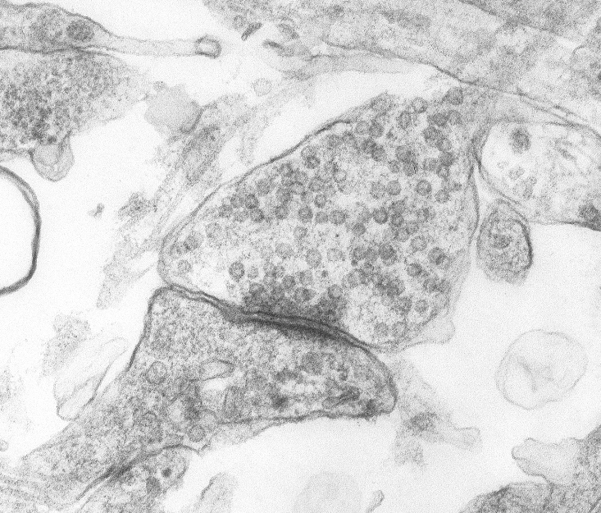
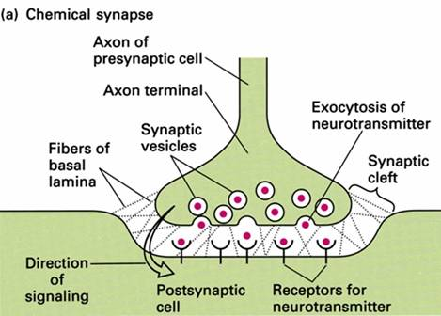
一、传出神经系统的递质及受体
（一）传出神经系统的超微结构
突触(synapse)：位于神经末梢与效应器细胞或次一级神经元间的交接处，由突触前膜、突触间隙、突触后膜构成。

Slide 9
（二）传出神经的主要递质
递质(transmitter)：在突触部位，当神经冲动到达神经末梢时，神经末梢所释放的化学传递物。
主要递质：
乙酰胆碱(acetylcholine，ACh)
儿茶酚胺类：去甲肾上腺素(noradrenaline，NA)
肾上腺素（adrenaline，AD）
多巴胺（dopamine，DA）

Slide 10
（三）传出神经按递质分类
1. 胆碱能神经：
兴奋时末梢释放的递质为ACh。
2.去甲肾上腺素能神经：
兴奋时末梢释放的递质主要为NA。
Notes:
胆碱能神经包括：①交感神经和副交感神经的节前纤维；②副交感神经的节后纤维；③少数交感神经节后纤维(支配汗腺分泌和骨骼肌血管舒张神经)；④ 运动神经。
去甲肾上腺素能神经包括：大部分交感神经节后纤维。

Slide 11
（四）递质的合成、释放与消除
1. 乙酰胆碱
胆碱
乙酰辅酶A
胆碱乙酰化酶
乙酰胆碱
囊泡贮存
神经冲动
胞裂外排
胆碱酯酶
水解
Notes:
1．乙酰胆碱(acetylcholine)
(1)合成：部位--胆碱能神经末梢内；
原料--胆碱、乙酰辅酶A；
酶--胆碱乙酰化酶。
(2)贮存：ACh进入囊泡、与ATP和囊泡蛋白共同贮存于囊泡内。
(3)释放：神经冲动到达末梢→突触前膜去极化→Ca²⁺内流，囊泡膜与突触前膜融合成裂孔→ACh排入突触间隙（胞裂外排、量子化释放）→与受体结合→效应。
(4)消除：ACh被突触间隙中的乙酰胆碱酯酶(acetylcholinesterase, AChE)水解成胆碱和乙酸。胆碱被突触前膜再摄取供再合成。
Schematic illustration of a generalized cholinergic junction (not to scale). Choline is transported into the presynaptic nerve terminal by a sodium-dependent choline transporter (CHT). This transporter can be inhibited by hemicholinium drugs. In the cytoplasm, acetylcholine is synthesized from choline and acetyl Co-A (AcCoA) by the enzyme choline acetyltransferase (ChAT). ACh is then transported into the storage vesicle by a second carrier, the vesicle-associated transporter (VAT), which can be inhibited by vesamicol. Peptides (P), adenosine triphosphate (ATP), and proteoglycan are also stored in the vesicle. Release of transmitter occurs when voltage-sensitive calcium channels in the terminal membrane are opened, allowing an influx of calcium. The resulting increase in intracellular calcium causes fusion of vesicles with the surface membrane and exocytotic expulsion of ACh and cotransmitters into the junctional cleft (see text). This step can be blocked by botulinum toxin. Acetylcholine's action is terminated by metabolism by the enzyme acetylcholinesterase. Receptors on the presynaptic nerve ending regulate transmitter release. (SNAPs, synaptosome-associated proteins; VAMPs, vesicle-associated membrane proteins.)

Slide 12
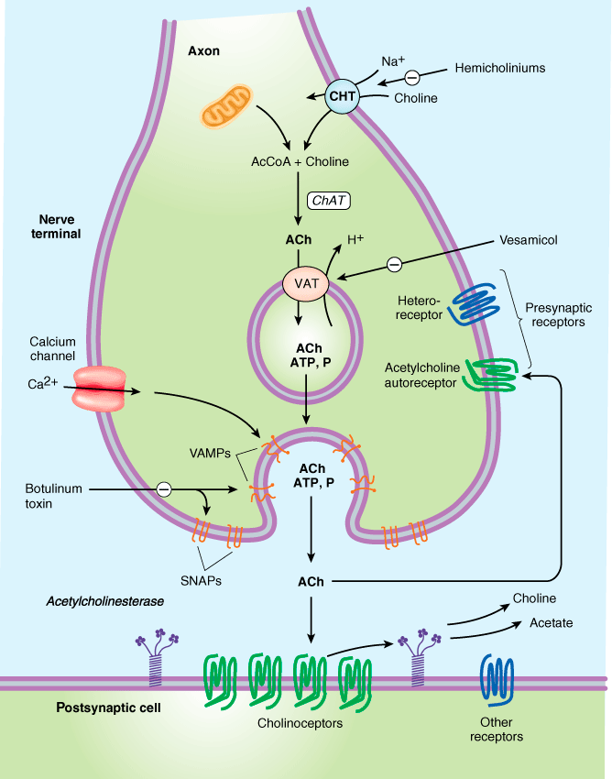
合成
释放
消除

Slide 13
2. 去甲肾上腺素
酪氨酸
酪氨酸羟化酶
多巴
多巴胺
囊泡贮存
（去甲肾上腺素）
神经冲动
胞裂外排
MAO
摄取1
摄取2
MAO
COMT

Slide 14
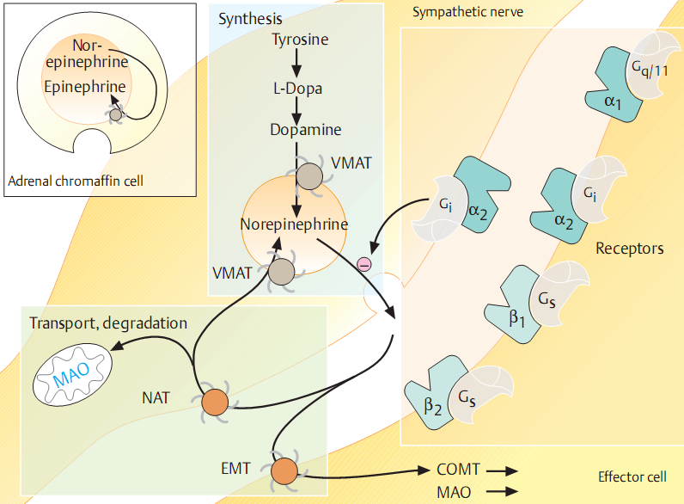
摄取2
摄取1(75％～95％)
Notes:
(2)贮存：NA与ATP、嗜铬颗粒蛋白结合，贮存于囊泡内。
(3)释放：胞裂外排、NA释放入突触间隙。
(4)消除：
摄取1(uptake 1)：也称神经摄取；神经末梢突触前膜的转运体摄取突触间隙的NA（约75％～95％）；
被摄入神经末梢内的NA，大部分重新贮存于囊泡；小部分被单胺氧化酶(MAO)破坏。
摄取2(uptake 2)：也称非神经摄取；（非神经组织，如心肌、血管、肠道平滑肌），被COMT和MAO破坏。

Slide 15
二、传出神经系统的受体及效应

Slide 16
传出神经系统的受体
一、传出神经受体分类
1、胆碱受体（M、N受体）
2、肾上腺素受体（α、β受体）
3、多巴胺受体（DA受体）

Slide 17
传出神经系统的生理效应
ACh
胆碱能神经
胆碱受体
效应
NA
去甲肾上腺素能神经
肾上腺素受体

Slide 18
胆碱受体激动后效应
眼：缩瞳，调节痉挛
心脏抑制
内脏平滑肌兴奋
血管扩张
腺体分泌增加
M-R
血管（交感神经占优势）
窦房结、眼、
腺体、非血管平滑肌
神经节兴奋
（副交感占优势）
N_{N}-R
肾上腺素分泌
N_{M}-R 骨骼肌收缩

Slide 19
肾上腺素受体激动后效应
血管（皮肤、粘膜、内脏）收缩
眼：扩瞳
α-R
β₁-R
β₂-R
β₃-R
心脏：兴奋
支气管，血管平滑肌舒张
肝脏：糖原分解
脂肪：分解

Slide 20
三、受体激动后的信息转导机制
1、受体与离子通道的偶联（N受体）
2、受体与酶的偶联（M受体，α、β受体）
激活
受体
离子通道
效应
腺苷酸环化酶
磷脂酶
G蛋白偶联受体
效应

Slide 21
第二节
传出神经系统药物的基本作用与分类

Slide 22
一、分类依据
1、直接作用于受体
2、影响递质的合成、转运、贮存和转化
二、传出神经系统药物分类
胆碱受体激动药、抗胆碱酯酶药、肾上腺素受体激动药
胆碱受体阻断药、胆碱酯酶复活药、肾上腺素受体阻断药

Slide 23
